Slide 1
Российская Федерация
Администрация города Орла
Муниципальное бюджетное дошкольное образовательное учреждение
Детский сад №61 комбинированного вида
302010, Россия, Орловская область,
Город Орел, ул.Комсомольская,д.318
orel_ds61@orel-region.ru
телефон(4862) 77-09-82
ОПТИМИЗАЦИЯ ВРЕМЕНИ ВОСПИТАТЕЛЯ
ПРИ ПОДГОТОВКЕ К ОРГАНИЗОВАННОЙ ОБРАЗОВАТЕЛЬНОЙ ДЕЯТЕЛЬНОСТИ
ПО РИСОВАНИЮ, ЛЕПКЕ, АППЛИКАЦИИ
Орел, 2022

Slide 2
Карточка ПСР-проекта МБДОУ Д/с №61«Оптимизация времени воспитателя при подготовке к организованной образовательной деятельности по рисованию, лепке, аппликации»
1. Вовлеченные лица и рамки проекта
2. Обоснование выбора
Заказчики процесса: администрация ДОУ, педагоги, родители, воспитанники ДОУ.
Ключевой риск: снижение качества образовательных услуг.
Проблемы:
1.Большие временные потери педагога при подготовке к образовательной деятельности.
2.Отсутствие системы хранения оборудования по изодеятельности.
3.Незавершенность детских творческих работ.
4.Нарушение распорядка дня воспитанников старшей группы.
5.Отсутствие визуализации в системе хранения.
Периметр проекта: старшая группа ДОУ.
Границы процесса: От начала подготовки образовательной деятельности по рисованию, лепке, аппликации до момента сбора оборудования в место хранения.
Владелец процесса: заместитель заведующей по УВР.
Руководитель проекта: заведующая ДОУ, воспитатель старшей группы.
Команда проекта: воспитатель старшей группы Макеева Екатерина Викторовна, воспитатель старшей группы Ветрова Елена Валентиновна, помощник воспитателя Николаева Евгения Викторовна.
3. Цели и плановый эффект
4. Ключевые события проекта
1.Старт проекта-20.01.2022
2.Диагностика и целевое состояние -01.02.2022-21.03.2022
-разработка текущей карты процесса-01.02.2022-21.02.2022
-производственный анализ №1-21.02.2022-28.02.2022
-разработка целевой карты процесса – 01.03.2022-21.03.2022
3.Внедрение улучшений-22.03.2022-20.07.2022
-совещание по защите подходов внедрения- 28.03.2022
-определение перечня мероприятий по реализации проекта- 29.03.2022-05.04.2022
-внедрение и проведение мероприятий по достижению целей проекта-06.04.2022-10.07.2022
-обучение участников процесса-11.07.2022- 15.07.2022
4.Закрепление результатов и закрытие проекта-18.07.2022-01.08.2022
-производственный анализ №2- 18.07.2022-25.07.2022
-завершающее совещание -01.08.2022
Наименование цели* | Текущий показатель | Целевой показатель
1. Сокращение времени для подготовки к образовательной деятельности по рисованию, лепке, аппликации. | 20 минут | 7 минут
2.Увеличение количества законченных детских творческих работ | 16 детей | 25 детей
.

Slide 3
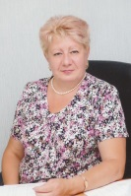
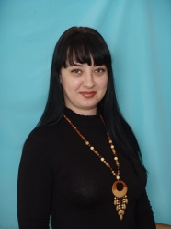
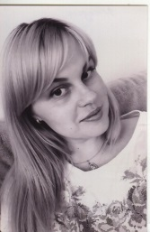
Команда проекта: «Оптимизация времени воспитателя при подготовке к организованной образовательной деятельности по рисованию, лепке, аппликации»
Руководство проекта (непосредственно отвечающие за результат проекта, принимающие основные решения)
Кардашян Е.В.
Заместитель заведующей по УВР
* Владелец процесса
Возилкина Е.В.
Заведующая ДОУ
*Руководитель проекта
Команда проекта
Макеева Е.С.
Воспитатель
Роль: исполнитель
Ветрова Е.В.
Воспитатель
Роль:исполнитель
Николаева Е.В.
Помощник воспитателя
Роль:исполнитель

Slide 4
Анкетирование № 1 заказчиков процесса «Оптимизация времени воспитателя при подготовке к организованной образовательной деятельности по рисованию, лепке, аппликации»
Вопросы
Нет
Скорее нет
Скорее да
Да
Баллы
1
2
3
4
Процесс
1
Удовлетворены ли Вы в целом работой процесса?
3,0
2
Является ли процесс для вас простым и понятным?
3,2
3
Является ли длительность процесса для вас оптимальной?
3,1
Поддержка пользователей процесса
4
Удовлетворены ли Вы нормативной документацией по процессу(инструкции, стандарты, регламенты и т.д.)?
2,0
5
Удовлетворены ли Вы качеством поддержки и сервиса (консультациями)?
3,2
Итого: средний балл 2,9
Комментарии
В случае ответа "Нет"/ "Скорее нет" – прокомментируйте.
Ответы «Нет»/ «Скорее нет» связаны с большими временными потерями педагога при подготовке к ИЗО, ,отсутствием системы хранения. оборудования .
Сокращение времени для подготовки к образовательной деятельности, увеличение количества законченных детских работ.
Опишите предложения по совершенствованию процесса?
ПРИМЕЧАНИЯ:
Кол-во опрашиваемых: 5 чел.
Участники анкетирования : воспитатели, помощник воспитателя, администрация ДОУ.
1
Открытие и подготовка ПСР-проекта
2
Диагностика и Целевое состояние
3
Внедрение улучшений
4
Закрепление результатов и закрытие ПСР-проекта

Slide 5
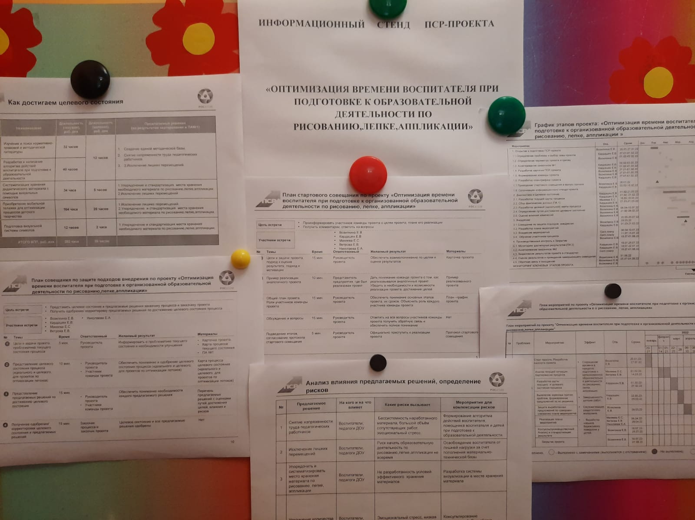
ОРГАНИЗАЦИЯ ИНФОРМАЦИОННОГО СТЕНДА ПРОЕКТА «Оптимизация времени воспитателя при подготовке к организованной образовательной деятельности по рисованию, лепке, аппликации»

Slide 6
График этапов проекта: «Оптимизация времени воспитателя при подготовке к организованной образовательной деятельности по рисованию, лепке, аппликации »
Мероприятие
Отв.
Сроки
Дек.
Янв.
Фев.
Мар.
Апр.
Май
Июн.
1. Открытие и подготовка ПСР-проекта
Возилкина Е.В.
20.01-27.01.22
1.1.Определение проблемы и выбор темы проекта
Кардашян Е.В.
27.01-01.02.22
01.02-02.02.22
02.02-03.02.22
01.02-07.02.22
27.01-01.02.22
27.01-01.02.22
27.01-01.02.22
28.01.22
03.02-10.02.22
01.02-21.03.22
01.02.-21.02.22
18.02-18.03.22
01.03-21.03.22
06.04-10.07.22
21.02-28.02.22
22.03-20.07.22
28.03.22
01.03-21.03.22
06.04-10.07.22
11.07-15.07.22
18.07-01.08.22
18.07-25.07.22
18.07-22.07.22
18.07-01.08.22
01.08.22
25.07-01.08.22
.
1.2. Определение периметра проекта и границ
Возилкина Е.В
Кардашян Е.В
Кардашян Е.В.
Возилкина Е.В
Возилкина Е.В
Кардашян Е.В
Возилкина Е.В
Кардашян Е.В.
Кардашян Е.В
Кардашян Е.В.
Макеева Е.С.
Кардашян Е.В
Возилкина Е.В.
Возилкина Е.В
Возилкина Е.В
Возилкина Е.В
Возилкина Е.В
Кардашян Е.В
Согл.плану
Согл.плану
Возилкина Е.В.
Кардашян Е.В.
Кардашян Е.В.
Согл.плану
Возилкина Е.В.
Возилкина Е.В.
Возилкина Е.В.
.
.
1.3. Анкетирование заказчиков №1
1.4. Разработка карточки ПСР-проекта
.
1.5. Формирование команды проекта
1.6. Разработка план-графика проекта
1.7.Проведение стартового совещания и выпуск приказа
1.8. Организация информационного стенда проекта
2. Диагностика и Целевое состояние
2.1. Разработка текущей карты процесса
2.2. Сбор фактических данных (ПА 1)
2.3. Разработка целевой (идеальной) карты процесса
2.4. Определение путей достижения целевого состояния
2.5. Оценка влияния изменений
3. Внедрение
3.1 Совещание по защите подходов внедрения
3.2. Разработка плана мероприятий
3.3. Внедрение мероприятий
3.4. Обучение участников процесса
4. Производственный контроль и Закрытие
4.1. Мониторинг достигнутых результатов (ПА 2)
4.2. Анкетирование заказчиков №2
4.3. Закрепление результатов проекта в стандартах
4.4. Оценка результатов и проведение завершающего совещания
4.5. Обратная связь и поощрение
МОНИТОРИНГ КЛЮЧЕВЫХ ЭТАПОВ ПРОЕКТА
Еженедельно

Slide 7
План стартового совещания по проекту «Оптимизация времени воспитателя при подготовке к организованной образовательной деятельности по рисованию, лепке, аппликации»
Цель встречи
Проинформировать участников команды проекта о целях проекта, плане его реализации
Получить комментарии, ответить на вопросы
Участники встречи
Возилкина Е.В.
Кардашян Е.В
Макеева Е.С.
Ветрова Е.В.
Николаева Е.А.
№
Темы
Время
Ответственный
Желаемый результат
Материалы
1
Цели и задачи проекта, подход к оценке результата, подход к мотивации
15 мин.
Руководитель проекта
Обеспечить взаимопонимание по целям и оценке результатов
Карточка проекта
2
Пример реализации аналогичного проекта
10 мин.
Представитель предприятия, где был реализован проект
Дать понимание команде проекта о том, как реализовывался аналогичный проект.
Убедить в необходимости и возможности реализации проекта, достижения целей
Пример реализованного проекта
3
Общий план проекта. Роли участников команды проекта
15 мин.
Руководитель проекта
Обеспечить понимание основных этапов проекта, их сроков. Объяснить роль каждого участника команды проекта
План –график проекта
4
Обсуждение и вопросы
15 мин.
Руководитель проекта
Ответить на все вопросы участников команды проекта получить обратную связь и обеспечить полное понимание
Нет
5
Подведение итогов, согласование протокола стартового совещания
5 мин.
Руководитель проекта
Официально приступить к реализации проекта
Протокол стартового совещания

Slide 8
Карта текущего состояния процесса « Оптимизация времени воспитателя при подготовке к организованной образовательной деятельности по рисованию, лепке, аппликации»
Вход процесса
1 этап
2 этап
3 этап
Создание рабочей группы по реализации проекта(заведующая издает приказ МБДОУ)
1
Мониторинг результативности текущего процесса
Разработка и утверждение плана проектной деятельности
Составление алгоритма подготовительной деятельности к ОО
2
3
Выход процесса
4 этап–
5 этап
ПРОБЛЕМЫ
1
Большие временные потери педагога
при подготовке к образовательной деятельности
Сокращение времени для подготовки к образовательной деятельности по рисованию, лепке, аппликации.
Отсутствие системы хранения оборудования
по изодеятельности
Нарушение распорядка дня воспитанников
Организация системы хранения, укрепление МТБ
Производственный анализ2
2
3
№
4
Отсутствие визуализации в системе хранения
4
Продолжительность
Брак/доработка
Нет
Срок не регламентирован
Срок по регламенту
№
- Проблема (нумерация сквозная для всего проекта)
Описание шага процесса

Slide 9
Сбор фактических данных.
Производственный анализ №1
№
- Проблема (нумерация сквозная для всего проекта)
Мониторинг ВПП по 3-ему и 4-ому этапу процесса
Анализ и решение проблем
Предлагаемые решения
Проблема
Коренная причина
Временные затраты на поиск необходимого методического и демонстрационного материала оборудования
Не разработанность системы хранения оборудования по изодеятельности, отсутствие визуализации в системе хранения
Упорядочить и стандартизировать место хранения необходимого методического материала
4

Slide 10
Карта целевого состояния процесса « Оптимизация времени воспитателя при подготовке к организованной образовательной деятельности по рисованию, лепке, аппликации»
итого – время подготовки к образовательной деятельности – 7 минут
0 шаг - … дней
Вход в процесс
1 этап
2 этап.
3 этап
0 шаг - … дней
4 этап .
…
Зам.зав. по УВР
Воспитатели
7 минут
…
Заведующая ДОУ
Зам.зав. по УВР
воспитатели
Создание проекта решения о применении
ЗАО "АЭМ-технологии"
Создание рабочей группы по реализации проекта(заведующая издает приказ МБДОУ)
Мониторинг результативности текущего процесса
Разработка и утверждение плана проектной деятельности
Подготовка к образовательной деятельности по рисованию, лепке, аппликации
Количество законченных детских работ
5 этап .
Выход процесса
Предлагаемые решения
1
Создание единой методической базы
Производственный анализ
Производственный анализ
2
Исключение лишних перемещений
3
Упорядочение и стандартизация места
хранения материала по рисованию, лепке,
аппликации
4
Снятие напряженности труда воспитателей
Продолжительность
№
Предлагаемые решения
Исполнитель
Описание шага процесса

Slide 11
Как достигаем целевого состояния
№ этапа | Наименование | Длительность (текущая), раб. дни | Длительность (целевая), раб. дни | Предлагаемые решения (по результатам картирования и ПА№1)
1 ЭТАП | Изучение и поиск нормативно- правовой и методической литературы | 32 часов | 12 | Создание единой методической базы. Снятие напряженности труда педагогических работников. 3.Исключение лишних перемещений
2 ЭТАП | Разработка и написание алгоритма действий воспитателя при подготовке к образовательной деятельности | 40 часов
3 ЭТАП | Систематизация хранения дидактического материала с помощью визуальных символов | 34 | 5 | 1.Упорядочено и стандартизировано место хранения необходимого материала по рисованию, лепке, аппликации.
4 ЭТАП | Приобретение мобильной тележки для оптимизации процессов детского творчества | 164 | 20 | 1.Исключение лишних перемещений
5 ЭТАП | Подготовка визуальной системы символов | 12 | 2 | Введение нормативов по времени на этапы согласования документов в действующие регламенты.
ИТОГО ВПП, раб. дни |  | 727 | 52

Slide 12
Анализ влияния предлагаемых решений, определение рисков
№ | Предлагаемое решение | На кого и на что влияет | Какие риски вызывает | Мероприятия для компенсации рисков
1 | Снятие напряженности труда педагогических работников | Воспитатели, педагоги ДОУ | Бессистемность наработанного материала, большой объём сопутствующих работ, эмоциональный стресс. | Формирование алгоритма действий воспитателя, помощника воспитателя и детей при подготовке к образовательной деятельности.
2 | Исключение лишних перемещений | Воспитатели, педагоги ДОУ | Риск начать образовательную деятельность по рисованию, лепке, аппликации не вовремя | Освобождение воспитателя от лишней нагрузки за счет пополнения материально- технической базы
3 | Упорядочить и систематизировать место хранения материала по рисованию, лепке, аппликации | Воспитатели, педагоги ДОУ | Не разработанность условий эффективного хранения материалов. | Разработка системы визуализации в месте хранения материала
4. | Увеличение количества законченных детских работ. | Воспитатели, родители воспитанников | Эмоциональный стресс, низкая оценка удовлетворенности качеством образования | Консультирование воспитателей. Разработка рекомендаций.

Slide 13
План совещания по защите подходов внедрения по проекту «Оптимизация времени воспитателя при подготовке к организованной образовательной деятельности по рисованию, лепке, аппликации»
Цель встречи
Представить целевое состояние и предлагаемые решения заказчику процесса и заказчику проекта
Получить одобрение/ корректировку предлагаемых решений по достижению целевого состояния процесса
Участники встречи
Возилкина Е.В.
Кардашян Е.В.
Макеева Е.С.
Ветрова Е.В.
Николаева Е.А.
.
№
Темы
Время
Ответственный
Желаемый результат
Материалы
1
Цели и задачи проекта, проблематика текущего состояния процесса
5 мин.
Руководитель проекта
Информировать о проблематике текущего состояния и необходимости улучшений
Карточка проекта.
Карта процесса текущего состояния
ПА №1
2
Представление целевого состояния процесса (идеального и целевого, для проектов по оптимизации потоков)
10 мин.
Руководитель проекта
Участники команды проекта
Обеспечить понимание и одобрение целевого состояния процесса (идеального и целевого, для проектов по оптимизации потоков)
Карта процесса целевого состояния (идеального и целевого, для проектов по оптимизации потоков)
3
Представление предлагаемых решений по достижению целевого состояния
15 мин.
Обеспечить понимание необходимости каждого предлагаемого решения
Перечень предлагаемых решений с оценками путей достижения целей, влияния и рисков
Руководитель проекта
Участники команды проекта
4
Получение одобрения/ корректировки целевого состояния и предлагаемых решений
15 мин.
Заказчик процесса и заказчик проекта
Целевое состояние и все предлагаемые решения одобрены
Нет

Slide 14
План мероприятий по проекту «Оптимизация времени воспитателя при подготовке к организованной образовательной деятельности по рисованию, лепке, аппликации»
План мероприятий по проекту "Оптимизация времени воспитателя при подготовке к организованной деятельности по рисованию, лепке, аппликации"
№ | № | Проблема | Мероприятие | Эффект | Отв. | Сроки | 2022 |  |  |  |  |  |  |  |  |  |  |  |  | статус
 |  |  |  |  |  |  | январь |  | февраль |  | март |  | апрель |  |  | июль |  | август
 |  |  |  |  |  |  | 20-27 |  | 01-14 | 01-21 | 22-25 | 28 | 06-10 | 06-28 |  | 18-25 | 18-01 | 01
1 | 1. |  | Старт проекта. Разработка паспорта проекта |  |  | 20.01.22-27.01.22
 | 2.
 |  |  |  |  |  | 01.02.22-14.03.22
 |  |  |  |  |  | 01.02.22-21.02.22
 | 3.
 | 4. |  |  |  |  | 22.03.22-25.03.22
 | 5. |  |  |  |  | 28.03.22
 | 6. |  |  |  |  | 06.04.22-28.04.22
… | 7. |  |  |  | Возилкина Е.В. | 18.07.22-25.07.22
 | 8. |  |  |  |  | 18.07.22-01.08.22
Сокращение времени в процессе подготовки к организованной образовательной деятельности по рисованию, лепки. аппликации.
Завершенность детских работ.
Систематизация раздаточного материала.
- Выработка навыков бережливого поведения у детей.
Возилкина
Е.В.
Анализ текущей ситуации.
Картирование процесса
Макеева Е.С.
Ветрова Е.В.
Снижение качества образования
Разработка карты текущего и целевого состояния процесса
Кардашян Е.В.
Выявление коренных причин проблем, формирование предложений по их решению
Кардашян
Е.В.
Защита выработанных
предложений по совершен-
ствованию плана мероприятий
Возилкина
Е.В.
Реализация плана
мероприятий
Макеева Е.С.
Ветрова Е.В.
Николаева Е.А.
Контроль(производственный
Анализ) и стандартизация
результата
Закрытие проекта
Возилкина Е.В.
- Выполнено; - Выполнено с замечаниями (выполняется с отставанием); - Не выполнено; - Срок не наступил

Slide 15
Мониторинг достигнутых результатов. Производственный анализ №2
№
- Проблема (нумерация сквозная для всего проекта)
Мониторинг ВПП по каждому этапу процесса
Анализ и решение проблем
Предлагаемые решения
Проблема
Коренная причина
Временные затраты на поиск необходимого методического и демонстрационного материала оборудования
Не разработанность системы хранения оборудования по изодеятельности, отсутствие визуализации в системе хранения
Упорядочено и стандартизировано место хранения необходимого методического материала
4

Slide 16
Анкетирование №2 заказчиков по процессу «Оптимизация времени воспитателя при подготовке к организованной образовательной деятельности по рисования, лепке и аппликации»
Вопросы
Нет
Скорее нет
Скорее да
Да
Баллы
1
2
3
4
Процесс
1
Удовлетворены ли Вы в целом работой процесса?
3,7
2
Является ли процесс для вас простым и понятным?
3,4
3
Является ли длительность процесса для вас оптимальной?
3,4
Поддержка пользователей процесса
4
Удовлетворены ли Вы нормативной документацией по процессу (инструкции, стандарты, регламенты и т.д.)?
3,8
5
Удовлетворены ли Вы качеством поддержки и сервиса (консультациями)?
3,7
Итого: средний балл 3,6
Комментарии
В случае ответа "Нет"/ "Скорее нет" – прокомментируйте.
Опишите предложения по совершенствованию процесса?
ПРИМЕЧАНИЯ:
Кол-во опрашиваемых 5 чел.
Участники анкетирования: воспитатели, помощник воспитателя, администрация ДОУ

Slide 17
Оценка результатов проекта и проведение завершающего совещания
4.4 Оценка результатов проекта и проведение завершающего совещания
Улучшаемые показатели: | Тек. 20.01.22 | Цель | Факт 01.08.22 | Комментарии
1. Уменьшение временных затрат на подготовку к образовательной деятельности по рисованию, лепке, аппликации | 20 минут | 7 минут | - | Снизились временные затраты на подготовку к образовательной деятельности по рисованию, лепке, аппликации
2. Повышение количества завершенных детских творческих работ | 16 человек | 25 человек | - | За счет упорядочения, введения визуализации в системе хранения, приобретения мобильной тележки повысилось количество завершенных детских работ
3. Повышение качества образовательных услуг за счет упорядочения, введения визуализации в системе хранения и приобретения мобильной тележки | 64% | 100% | - | За счет создания единого алгоритма действий по подготовке к ОД по ИЗО повысилось качество образовательных услуг
4. Повышение уровня удовлетворенности заказчиков (по итогам анкетирования №1 и 2) | 3,2 | - | 3,6 | Удовлетворенность заказчиков процесса созданной системы к подготовке к ОД по ИЗО-достаточна
Уроки проекта (выводы) |  |  |  | Предлагаемые решения
Сжатые временные рамки при реализации проекта |  |  |  | Привлечение дополнительных педагогических кадров для реализации проекта
Были зафиксированы трудозатраты педагогов при создании визуальной системы хранения |  |  |  | Привлечение к проекту педагога дополнительного образования
Приобретение мобильной тележки потребовало финансовых затрат |  |  |  | Планировать приобретение дидактических мобильных модулей до начала учебного года
Решение по проекту (закрыть/ продолжить):
Проект закрыть |  |  |  | Ключевые запланированные показатели достигнуты, разработаны рекомендации для работы в следующих проектах

Slide 18
ПРОЕКТ «Оптимизация времени воспитателя при подготовке к организованной образовательной деятельности по рисованию, лепке, аппликации»
*Сокращение времени для подготовки
к образовательной деятельности по рисованию, лепке, аппликации
*Увеличение количества законченных детских творческих работ
64%
20 минут
 | Текущее состояние | Целевое состояние | Достигнутый результат
Уменьшение временных затрат на подготовку к организованной образовательной деятельности | 20 минут | 7 минут | Создание единой методической базы по изодеятельности Исключение лишних перемещений Упорядочение и стандартизация места хранения Снятие напряженности труда воспитателей при подготовке к ОД
Увеличение количества законченных детских творческих работ | 16 детей | 25 детей
Повышение качества ОД за счет разработанной системы визуализации, использования мобильной тележки | 64% | 100%

Slide 19
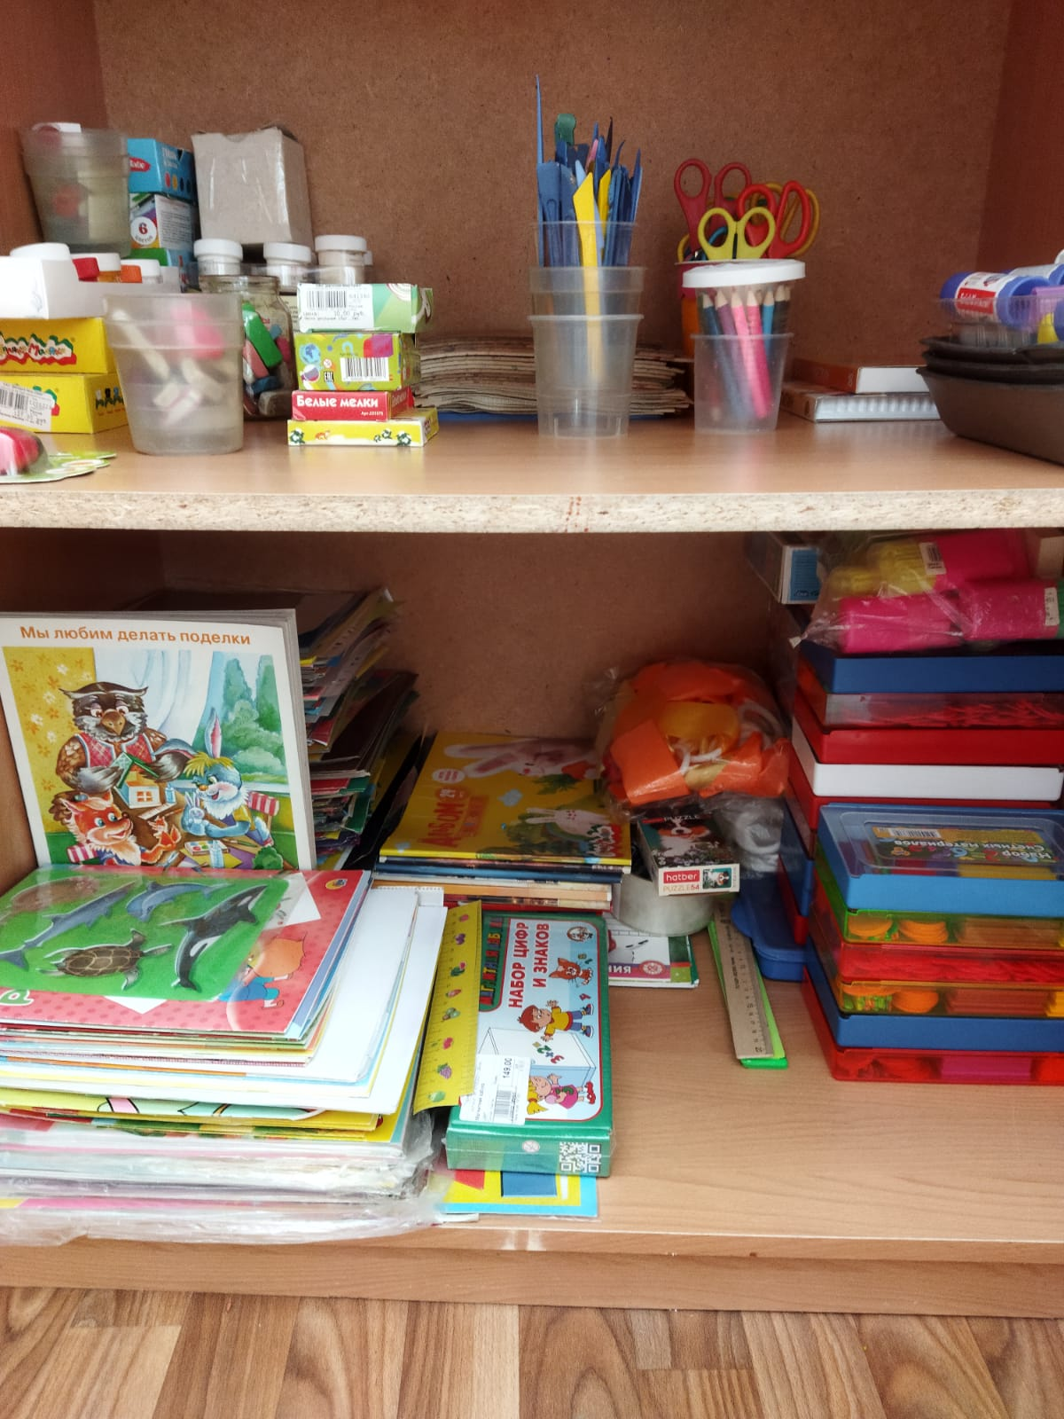
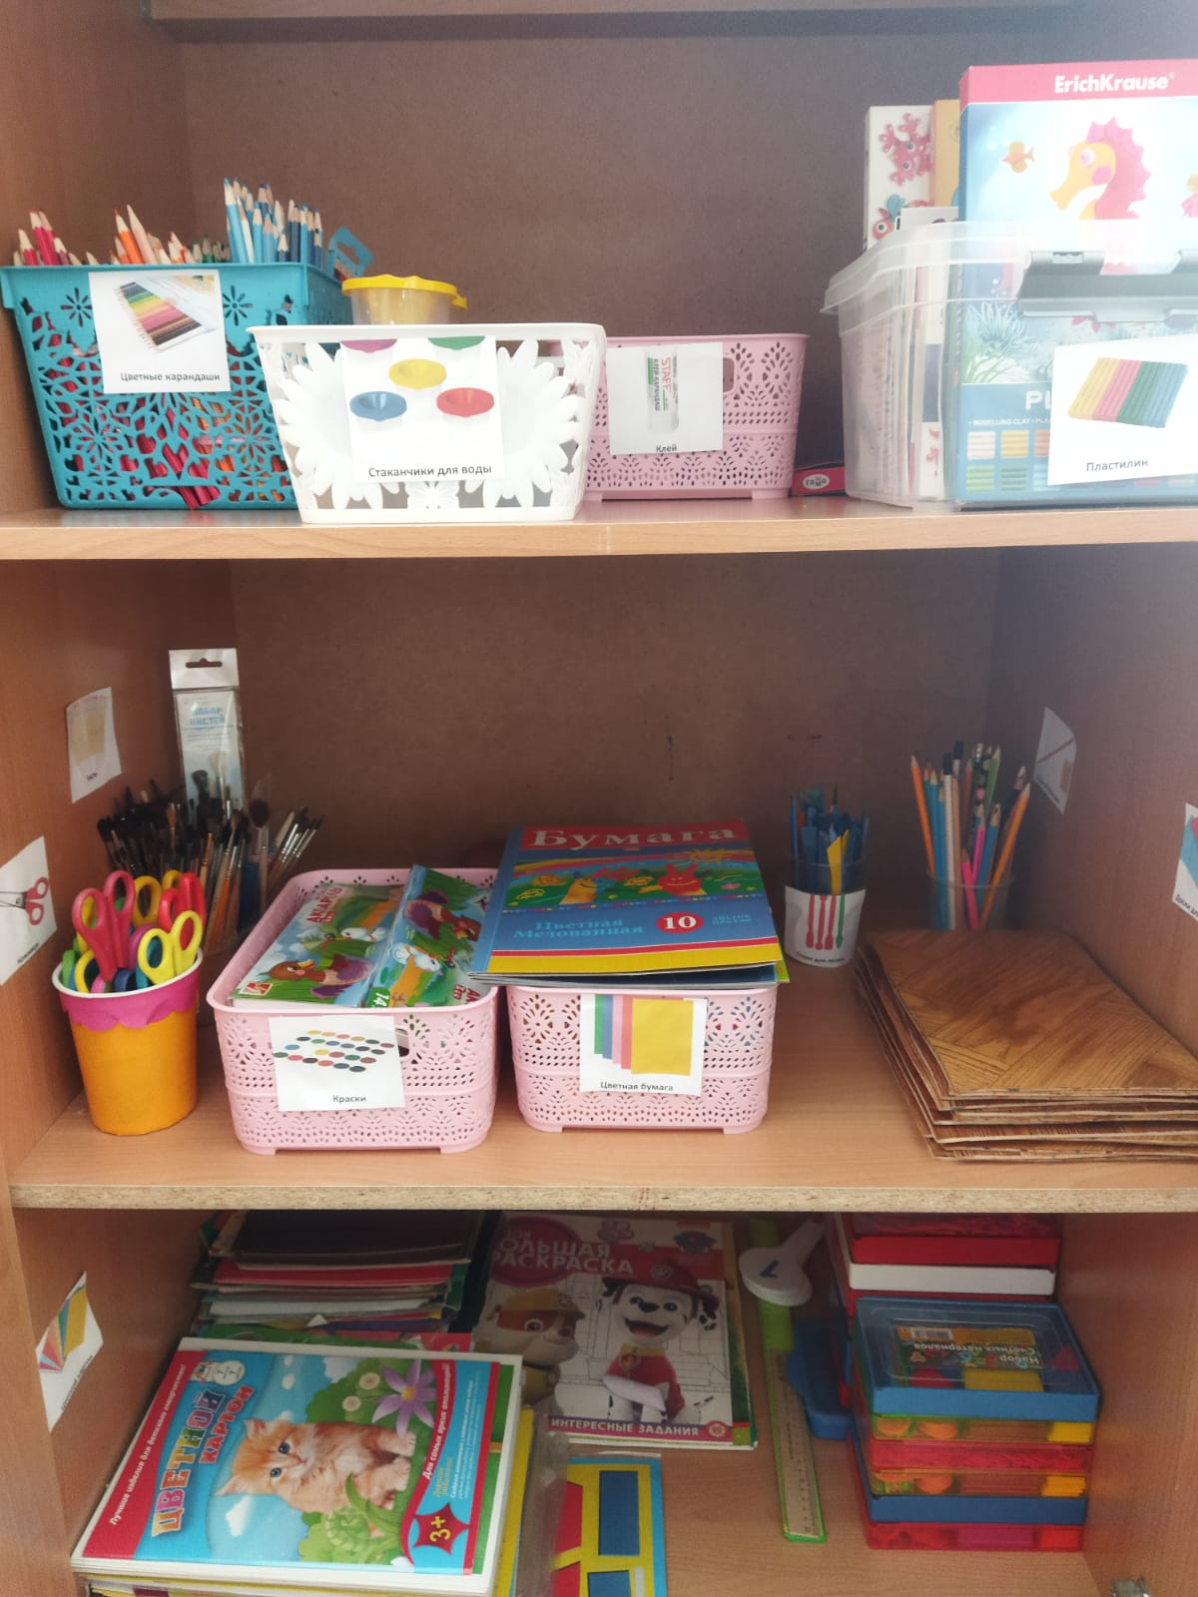
ПРОЕКТ «Оптимизация времени воспитателя при подготовке к организованной образовательной деятельности по рисованию, лепке, аппликации»
БЫЛО СТАЛО

Slide 20
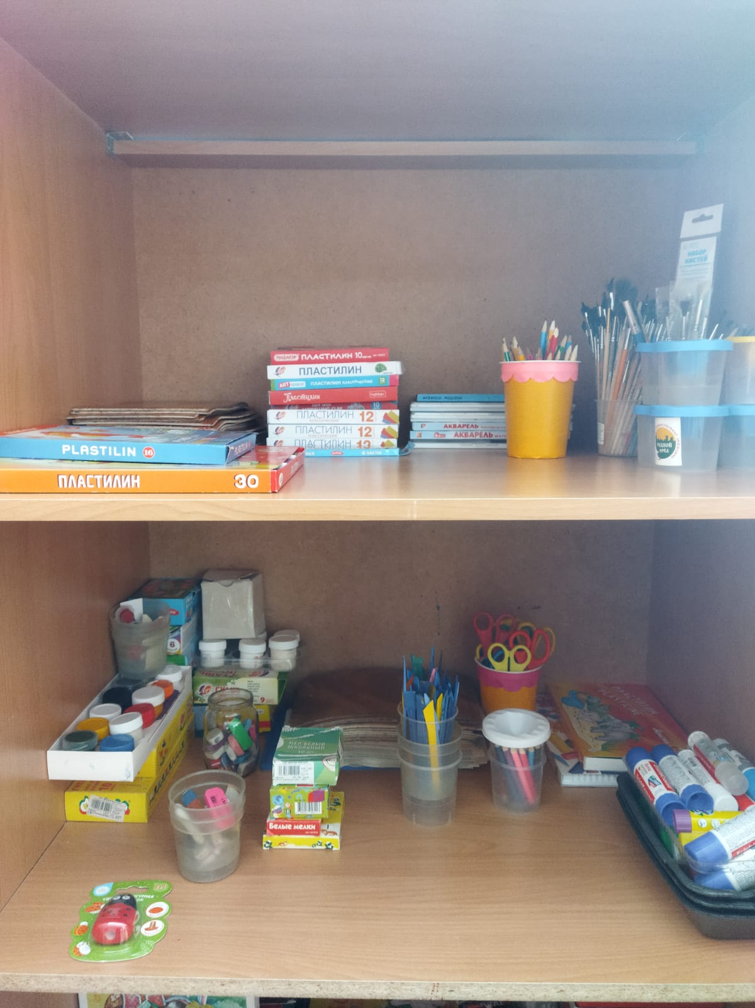
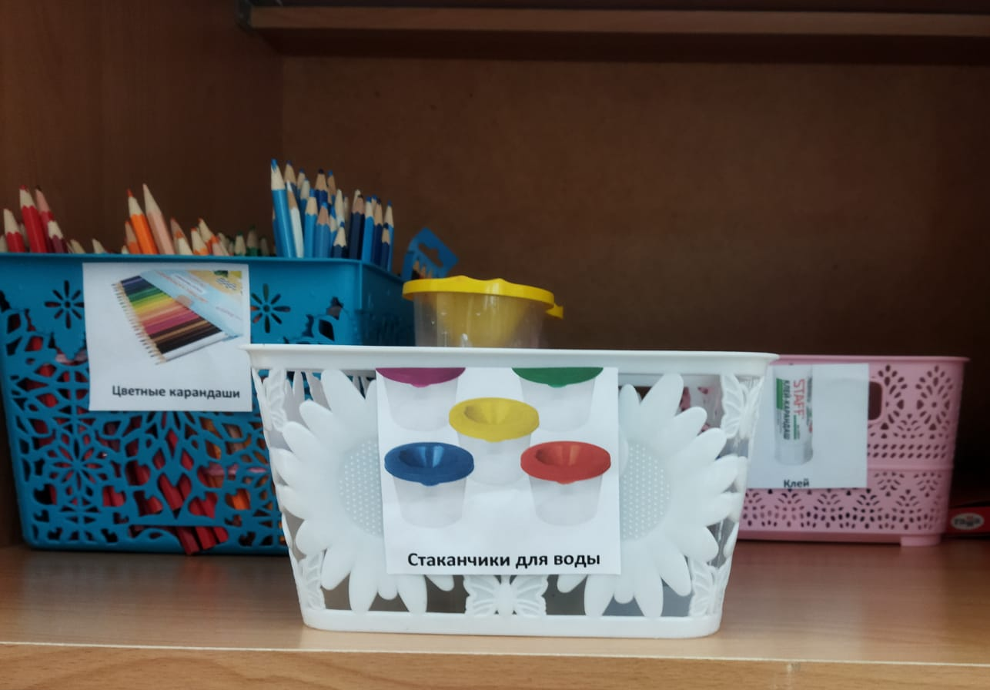
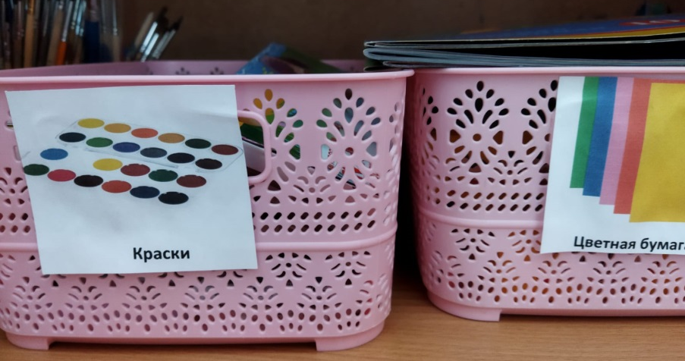
ПРОЕКТ «Оптимизация времени воспитателя при подготовке к организованной образовательной деятельности по рисованию, лепке, аппликации»
БЫЛО СТАЛО

Slide 21
(Чек-лист качества ПСР-проекта из методики РППК) Оценка результатов проекта и проведение завершающего совещания
Этапы | Критерии соответствия | Оценка
1. Открытие ПСР-проекта | 1.1Блок «Вовлеченные лица и рамки проекта» в карточке ПСР-проекта не имеет методологических ошибок 1.2 В карточке ПСР-проекта представлено достаточное обоснование для понимания,зачем и почему важна его реализация *1.3.В карточке ПСР-проекта представлены правильные оцифрованные цели(SMART) 1.4.Ключевые события в карточке ПСР-проекта соответствуют стандартной форме | 100%
2.Анкетирование заказчиков №1 и №2 (для офисных проессов) | 2.1Представлены заполненные анкеты 2.2Анкета содержит минимум 5 универсальных вопросов из методических рекомендаций по реализации ПСР-проекта. 2.3В анкетировании №1 и №2 участвовали одни и те же сотрудники 2.4.Анкетирование прошли заказчики процесса,указанные в акрточке ПСР- проекта | 100%
3.Картирование текущего и целевого состояния процесса (разработка ПСЦ) | 3.1.Руководитель проекта может представить детализированные карты ПСЦ(текущую и целевую) на информационном стенде проекта 3.2.На картах ПСЦ(текущей и целевой) указаны входы и выходы процесса, все этапы/шаги процесса и их взаимосвязи 3.3Карты ПСЦ(текущие и целевые) содержат показатели процесса(ВПП и тд.) по каждому шагу/и в целом по процессу 3.4.На карте ПСЦ(текущей)указаны все потери, проблемы, выявленные в процессе картирования 3.5Карта ПСЦ(целевая) учитывает все возможные улучшения процесса, включая решение проблем, за период реализации проекта | 100%
4.Производственный анализ(ПА)№1 и №2 | 4.1.Для проведения замеров использованы листы ПА, представлены замеры 4.2.В ПА представлены корректные границы процесса, связанные с целями ПСР-проекта и картами ПСЦ 4.3.Колебания показателей по результатам ПА проанализированы, выявлены коренные причины и разработаны корректирующие мероприятия | 100%
5.Реализация плана мероприятий, внесение изменений в стандарты процессов и ЛНА | *5.1. Запланированные мероприятия по достижению целей ПСР-проекта реализованы. 5.2.План визуализирован на инфостенде и не дублирует общий план-график проекта и ключевые события из карточки проекта 5.3.Проведена оцифровка эффекта всех мероприятий, влияющих на достижение целей проекта(определен их вклад) 5.4.План включает разработку/изменение стандартов(ЛНА),информирование/обучение участников улучшаемого процесса 5.6.План детализирован до уровня задач конкретному исполнителю, длительность любой задачи в плане не превышает 2 недель 5.7.Руководитель проекта проводит промежуточную оценку исполнения плана не реже 1 раза в неделю, ведется анализ отклонений. | 100%
6.Подведение итогов проекта | *6.1.Заказчики получают улучшение процесса. Руководитель проекта понимает дальнейшие шаги по совершенствованию процесса 6.2.По результатам ПСР-проекта поощрены наиболее активные участники 6.3.При подведении итогов анализируются «уроки ПСР-проекта» *- отсекающий пункт для текущего этапа ПСР-проект соответствует методическим рекомендациям по реализации ПСР-на: | 100% 100%

Slide 22
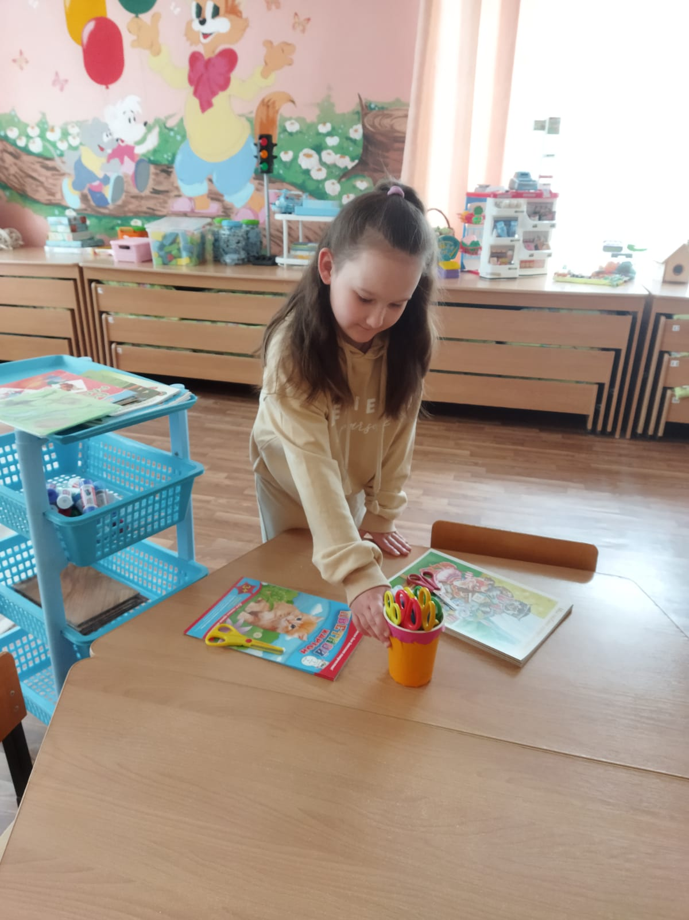
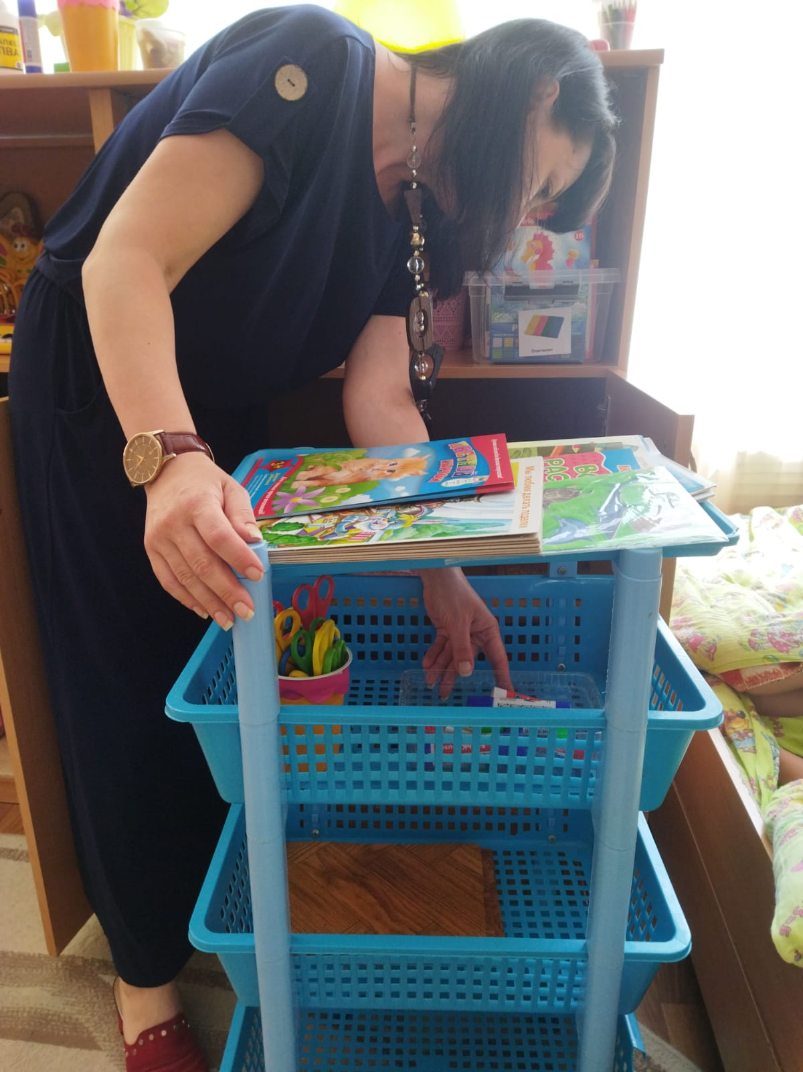
ПРОЕКТ «Оптимизация времени воспитателя при подготовке к организованной образовательной деятельности по рисованию, лепке, аппликации»

Slide 23
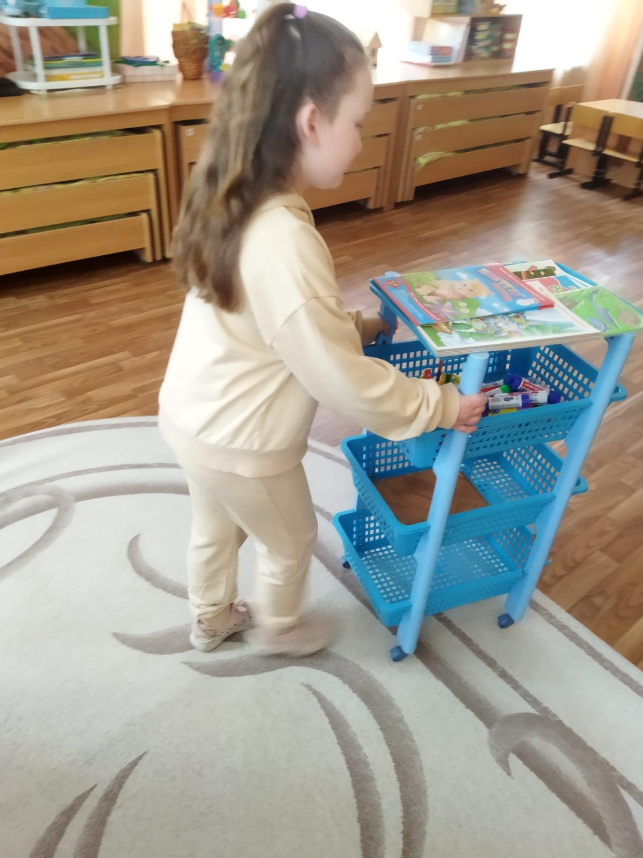
ПРОЕКТ «Оптимизация времени воспитателя при подготовке к организованной образовательной деятельности по рисованию, лепке, аппликации»

